Slide 1
שנת הנגידות דני גלבוע 2023-2022
יחסי ציבור ותדמית
נ"ל חיים גרשון
מועדון הוד כרמל

Slide 2
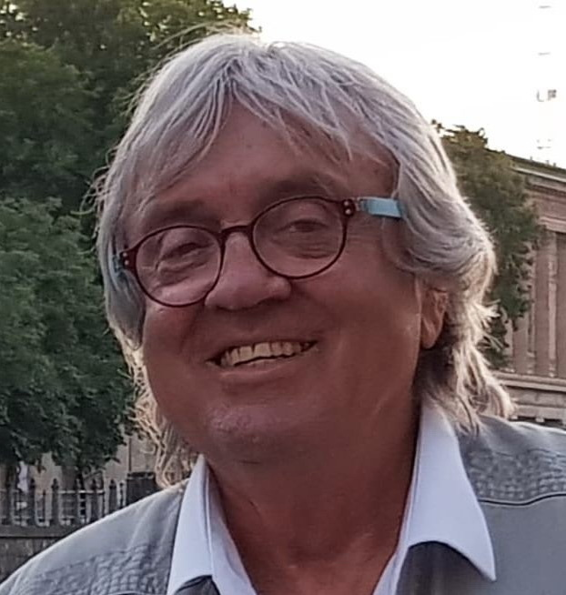
נ"ל חיים גרשון
מועדון הוד הכרמל
בעבר מנכ"ל מגן דוד אדום
בעלים של רשת בתי אבות
מדריך טיולים מוסמך לארצות צפון אירופה
יו"ר מועצת המנהלים ביה"ס אליאנס חיפה

Slide 3
כללי
ארגון רוטרי ישראל פועל בארץ ישראל החל משנת 1929 וכיום ישנם בארץ
61 מועדונים עם כ1300 חברים.
הארגון פועל ברובו במסגרת עמותות שמטרתן פעילות למען הקהילה
משולבת במעטפת של פעילות חברתית פנים מועדונית.

Slide 4
לו נערך סקר בקרב כלל הציבור בישראל כדי לבדוק את מידת ההכרות של הציבור הישראלי לקיומו של ארגון הרוטרי היינו מקבלים תוצאה מאכזבת למדי.
נוכח השוואה אל מול ארגון כמו ווראייטי הפועל בישראל ומידת ההכרות הציבורית לפעילותו עולה בהרבה לעומת ההכרות לארגון הרוטרי וזאת על אף שהפעילות הקהילתית של רוטרי עולה על פעילותו המתמשכת של ארגון ווראייטי וזאת רק כדוגמא..

Slide 5
אני מזהה שהחשיפה של רוטרי בציבוריות הישראלית היא בגדר חוסר גדול.
אין דרך להביע במילים את העובדה שחוסר החשיפה הוא בעוכרי הארגון.
היתרונות הגלומות בחשיפת רוטרי בציבור תעניק לרוטרי בנפיט לו הוא ראוי.
במהלך שנת הרוטרי בהנהגתו של הנגיד דני גלבוע,נמקד את פעילותינו
ליחסי ציבור לדיברור מסיבי אל מול כל גורמי המדיה לתעד את הפעילות למען החברה והקהילה.

Slide 6
אנו נפעל בשלושה מישורים עיקריים
פעילות המועדונים בתוך הקהילות המקומיות
פעילות ארגון הרוטרי הארצי
חשיפת הארגון אל מול הרוטרי הבינלאומי

Slide 7
פעילות המועדונים בתוך הקהילות המקומיות
אנו נביא את דבר הפעילות של המועדונים למדיה המקומית ,מקומונים עירוניים
וכל מדיה תקשורתית המצויה בתוך הקהילה בה פועל המועדון.
לצורך כך ידווחו המועדונים לועדת יחסי הציבור .הועדה והעומד בראשה יפעילו
את מלוא הקשרים וכמובן את הידע המיקצועי הקיים כדי ליצור את אפקט הפירסום המקומי.

Slide 8
פעילות ארגון הרוטרי הארצי
הנגשת הפעילות של הארגון אל מול המדיה הארצית נעוצה בראש וראשונה בקיום ארועים ארציים למען החברה והקהילה.
יש לענית דעתי לקיים ארוע שנתי עם חשיפה תקשורתית רחבת היקף תוך שיתוף גורמי ממשל,חברה,עסקים וכיוצא באלה.
הארוע הקהילתי יקבל תהודה תקשורתית עצומה ותחשוף את הארגון ברמה הארצית.

Slide 9
חשיפת הארגון אל מול הרוטרי הבינלאומי
יהיה עלינו לקיים קשר עם מועדונים בחו"ל
חשיפה של קשרים הנובעים משיתופי פעולה של פרויקטים
למען החברה הבינלאומית יחד עם מועדוני רוטרי בעולם.

